Slide 1
Нейрохимия внутренних коммуникаций
Сергей Рыжиков
генеральный директор
компании «1С-Битрикс»

Slide 2
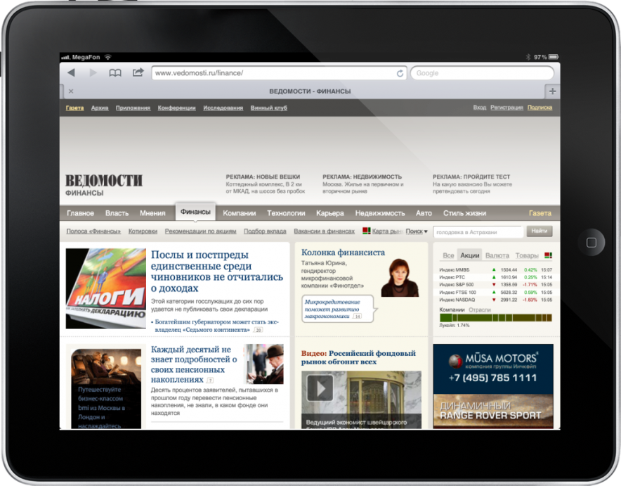
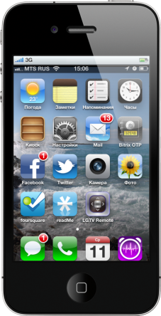
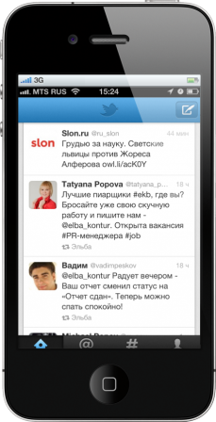
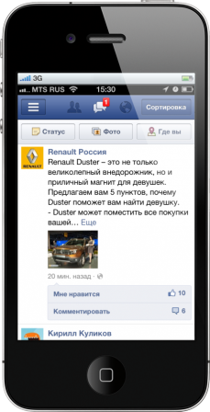
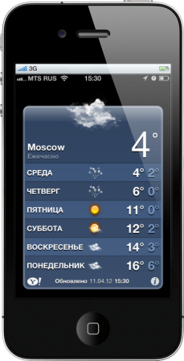
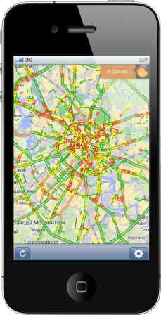
Все меняется

Slide 3
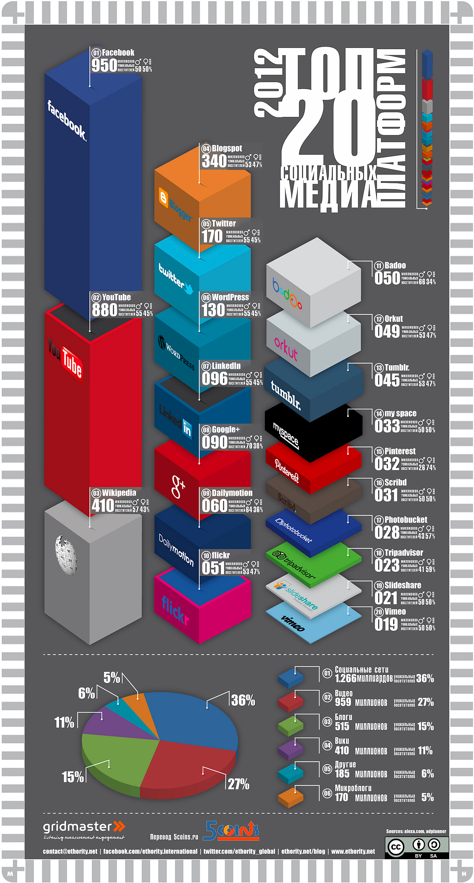
Что сегодня популярно в вебе?
Facebook, Youtube и Wikipedia уверенно лидируют по количеству уникальных пользователей в мире социальных медиа.
Источник: ethority.net

Slide 4
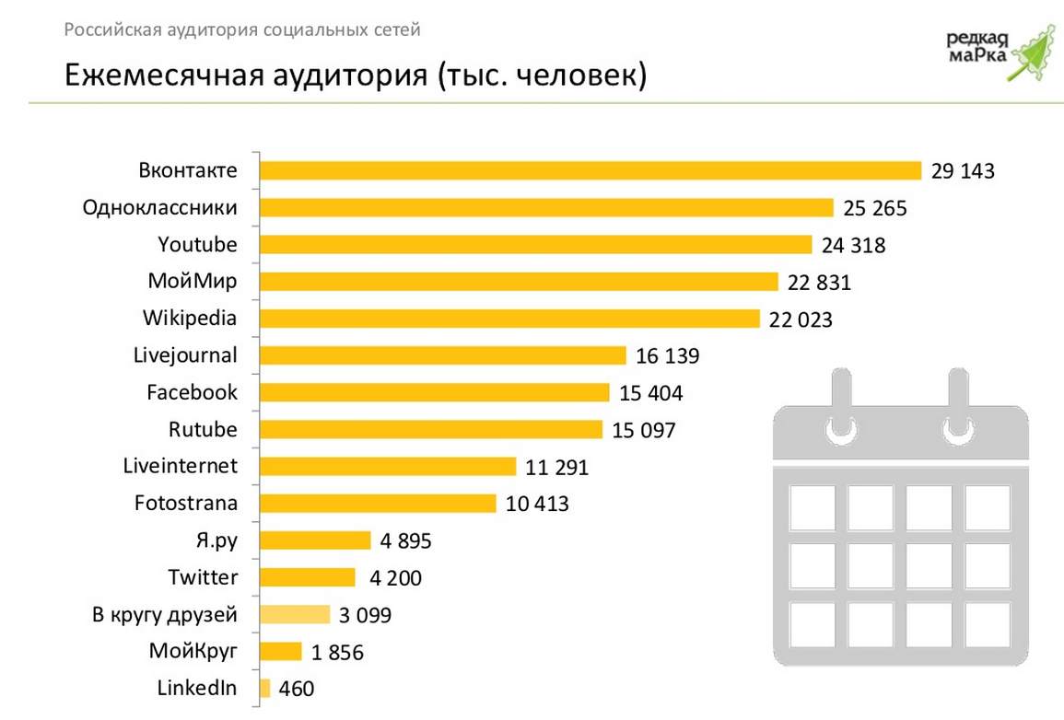
Социальные сети
2012 г.

Slide 5
Уровни вовлеченности в соцсети
Только читают
Комментируют и ставят «лайки»
Сами начинают активно писать

Slide 6
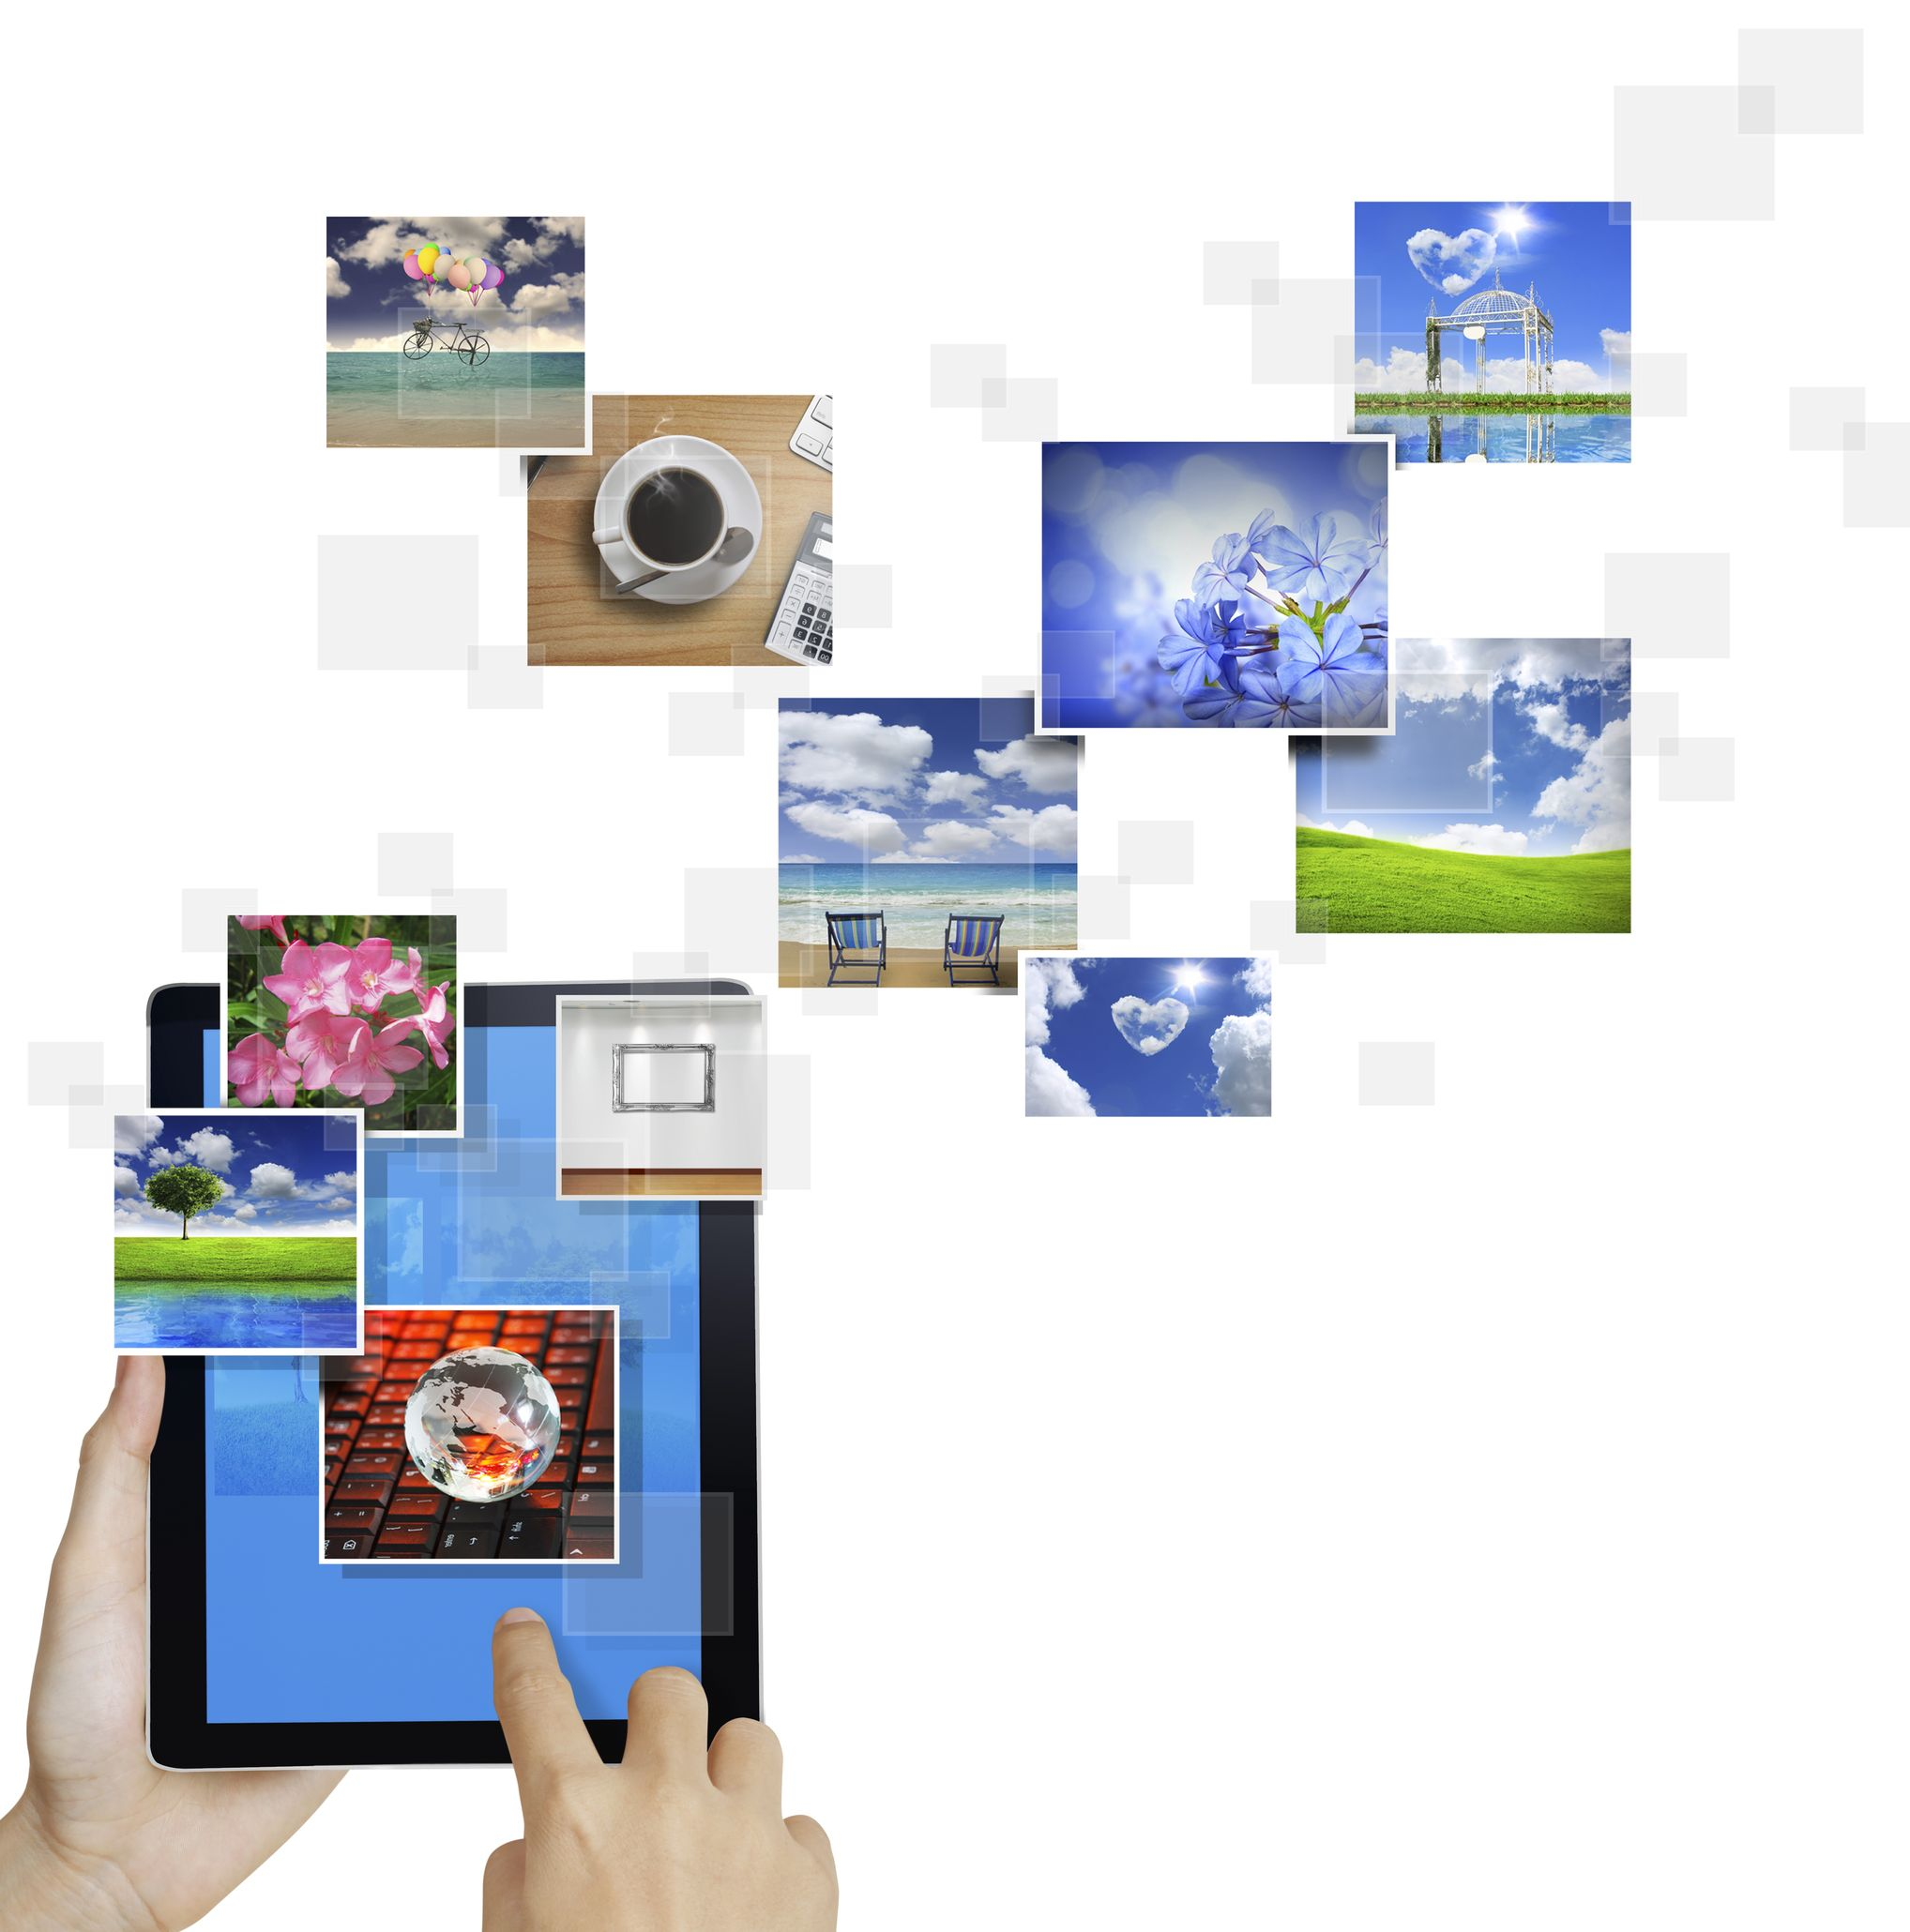
Объект социальных коммуникаций
В социальных сетях большое значение имеет процесс обсуждения, объект социальных коммуникаций
Мы «расшариваем» этот объект, получаем решение/мнение

Slide 7
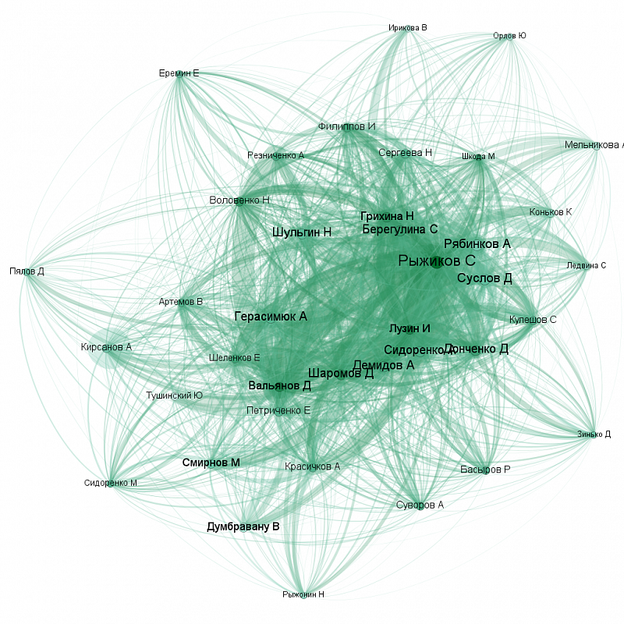
Друзья
Понятие «друг» - «не друг» - это просто способ ограничить, кого ты читаешь.
Соцсети - способ поиска друзей, чтобы расширять свой кругозор.

Slide 8
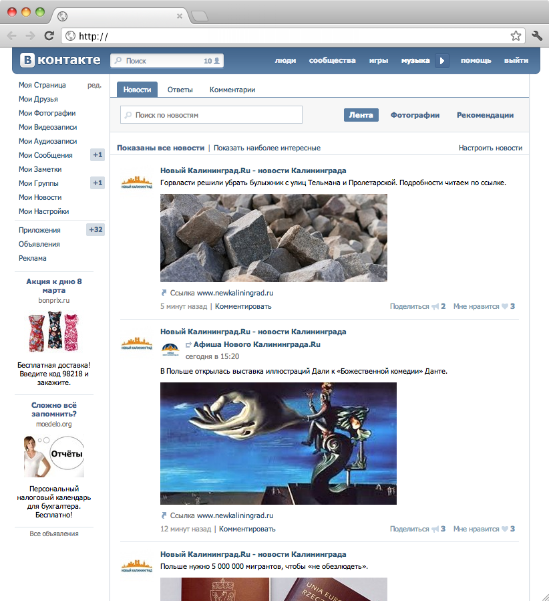
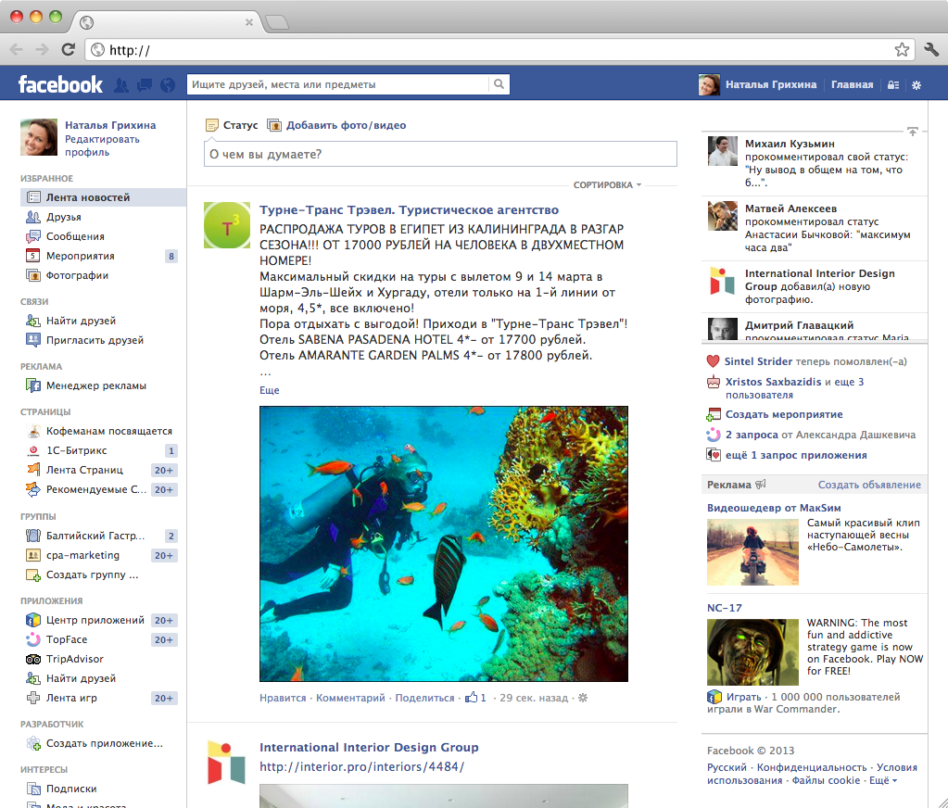
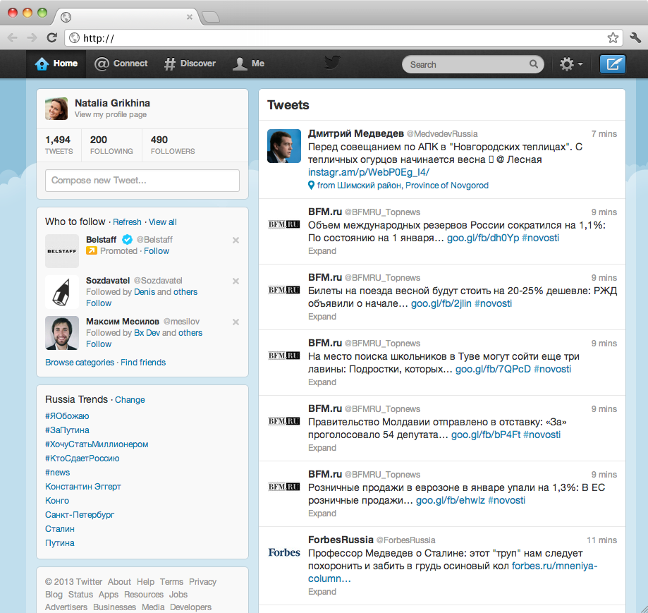
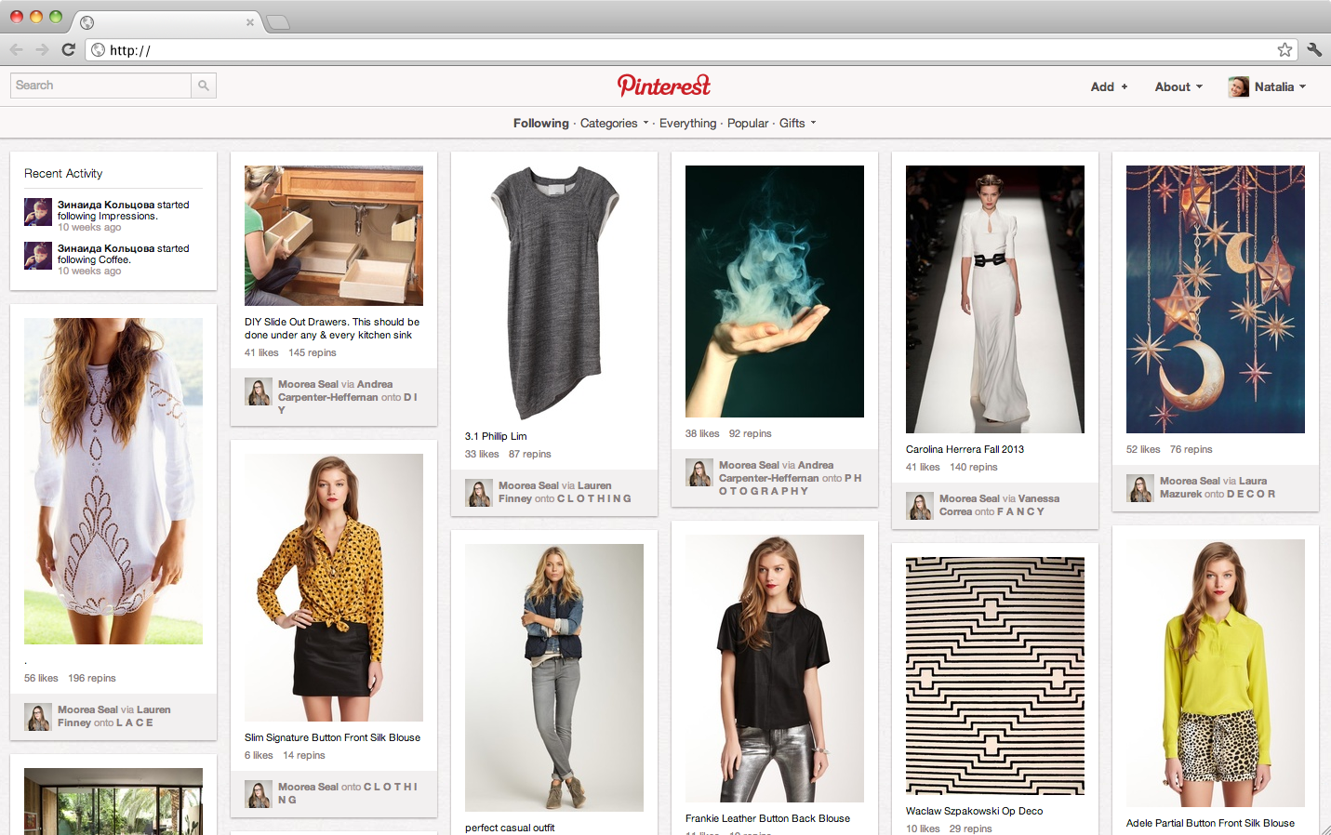
«Лента»
Информация воспринимается через ленту
Для людей становится удобным такой формат просмотра новых сообщений, он понятный и постоянно тиражируется

Slide 9
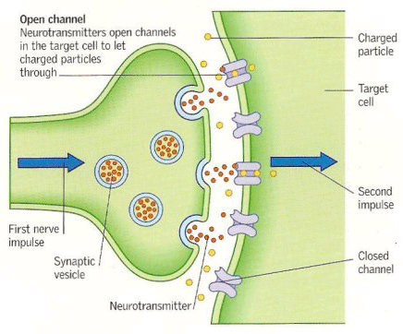
Не все так просто
Феномен соцсетей активно изучается биологами с точки зрения химии. Ученые пытаются понять, почему это происходит. При общении в соцсетях вырабатываются допамин и окситоцин.
Допамин является одним из химических факторов внутреннего подкрепления (ФВП) и служит важной частью «системы поощрения» мозга, поскольку вызывает чувство удовольствия (или удовлетворения), чем влияет на процессы мотивации и обучения. Допамин естественным образом вырабатывается в больших количествах во время позитивного, по субъективному представлению человека, опыта — к примеру, секса, приёма вкусной пищи, приятных телесных ощущений, а также стимуляторов, ассоциированных с ними.
Окситоцин - гормон социального общения; вызывает чувство удовлетворения, снижения тревоги и чувство спокойствия рядом с партнером. Многие исследования доказали связь окситоцина в человеческих отношениях, повышении доверия и уменьшения страха. Это позволило предположить, что окситоцин может влиять на области мозга ответственные за поведение, страх и тревогу.

Slide 11
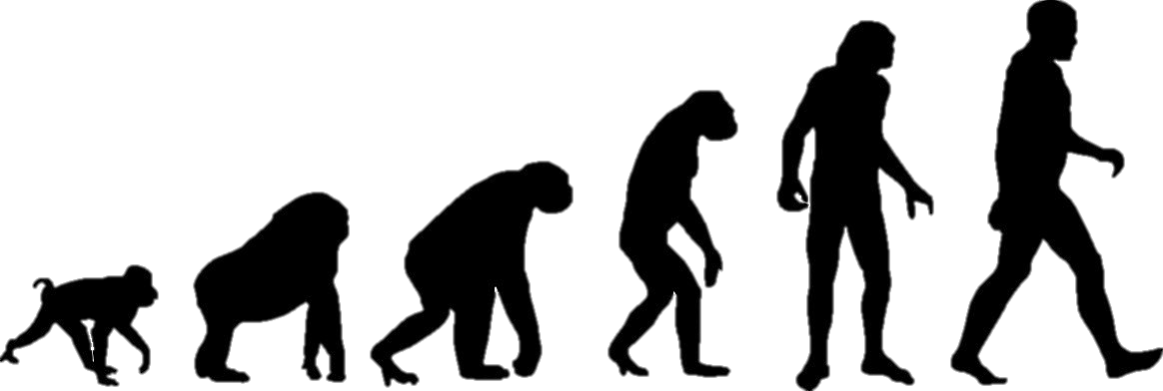
Что есть эволюция?
Три ключевых принципа эволюции:
Репликация - эгоистичное тиражирование гена
Мутация - тиражирование гена с изменениями
Жесткий отбор наиболее приспособленных экземпляров
А есть ли что-то еще в этом мире, что подчиняется трем принципам эволюции?

Slide 12
Мемы: три принципа эволюции работают!
Тиражируемость
Изменение и создание новых идей
Отбор знаний, которые являются ценными и достойными
Термин «мем» происходит от греческого слова μίμημα – подобие, имитация.

Slide 13
Эпидемия мемов
Мемы подчиняются законам вирусологии:
- обладают прилипчивостью
- способны заражать
Соцсеть и интернет вообще выполняет функцию обмена мемами.

Slide 14
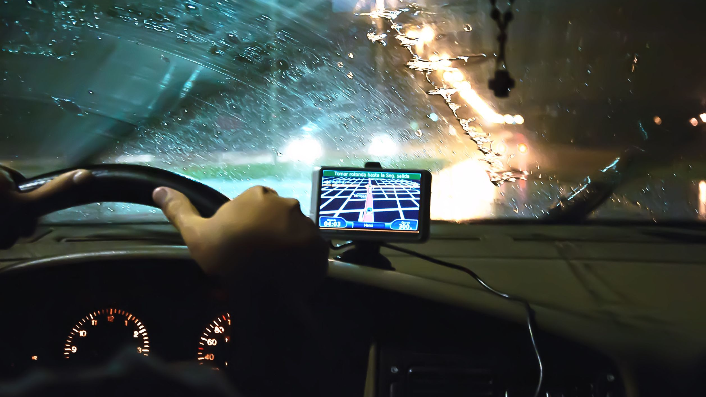
Все нашей в жизни основано на обратной связи

Slide 15
Компания как социальная группа
строгая иерархия
одно или несколько помещений
личные коммуникации внутри отдела и с руководителем
телефон
планерки и собрания
электронная почта (где могут появиться новые участники)
документы
файл-сервер с отчетами, документами, материалами

Slide 16
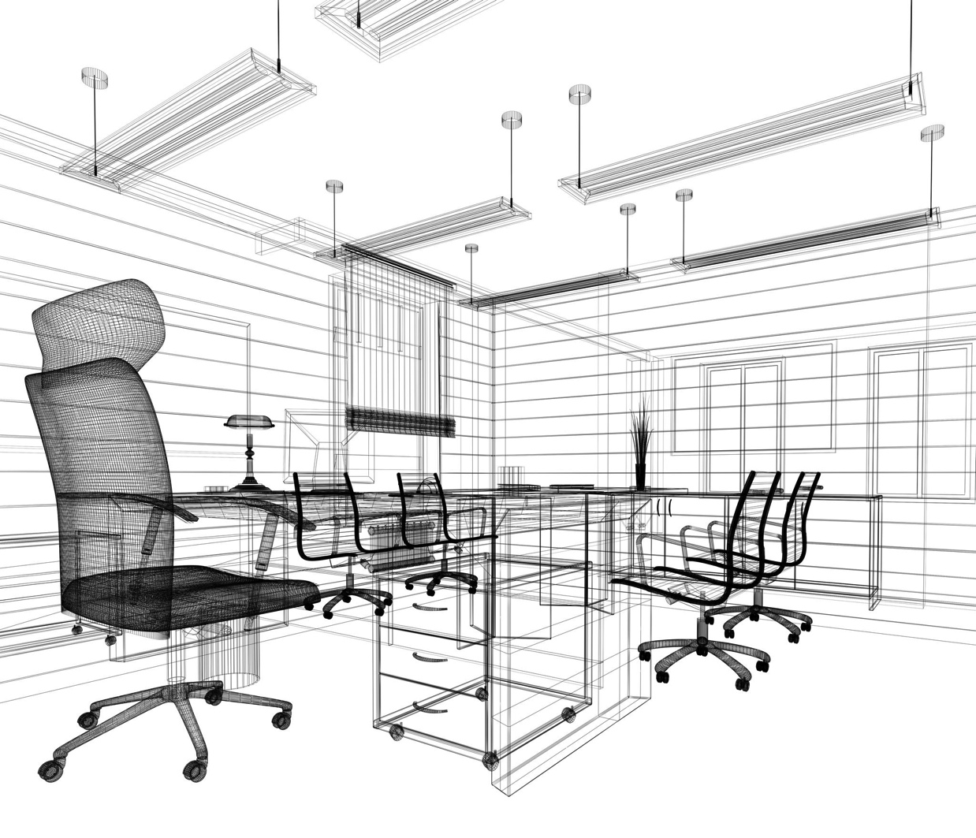
Для этого уровня совместной работы характерно:
медленное обсуждение
часто «фидбек» по отчету получаете через посредника
мало обратной связи и она в основном негативная
не происходит накопления знаний, данных
мемами не обмениваются, мемы «зажимают»
истинные цели работы зачастую непонятны
Не работает нейрохимия вовлечения. Только принуждение или самомотивация.

Slide 17
Коммуникации
Внутри компании
За пределами компании
планерка
курилка
горы почты
служебные записки
мгновенные сообщения
социальные сети

Slide 18
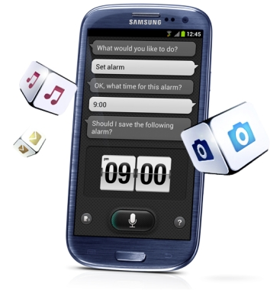
Поиск информации
Внутри компании
За пределами компании
телефон секретаря
горы почты
файл-сервер
«корпоративный поиск»

Slide 19
Задачи
Внутри компании
За пределами компании
приказы
почта
устные распоряжения
«Напоминалки»

Slide 20
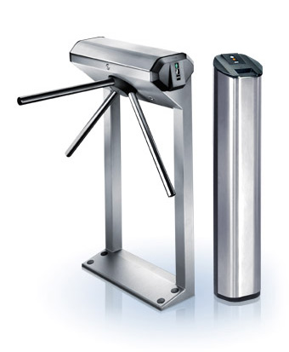
Учет рабочего дня
Внутри компании
За пределами компании
проходные
карточки
«чекины» в Foursquare

Slide 21
Мобильность
Внутри компании
За пределами компании
Значительно ограничивается локальной сетью
SMS
Мобильные телефоны
везде

Slide 22
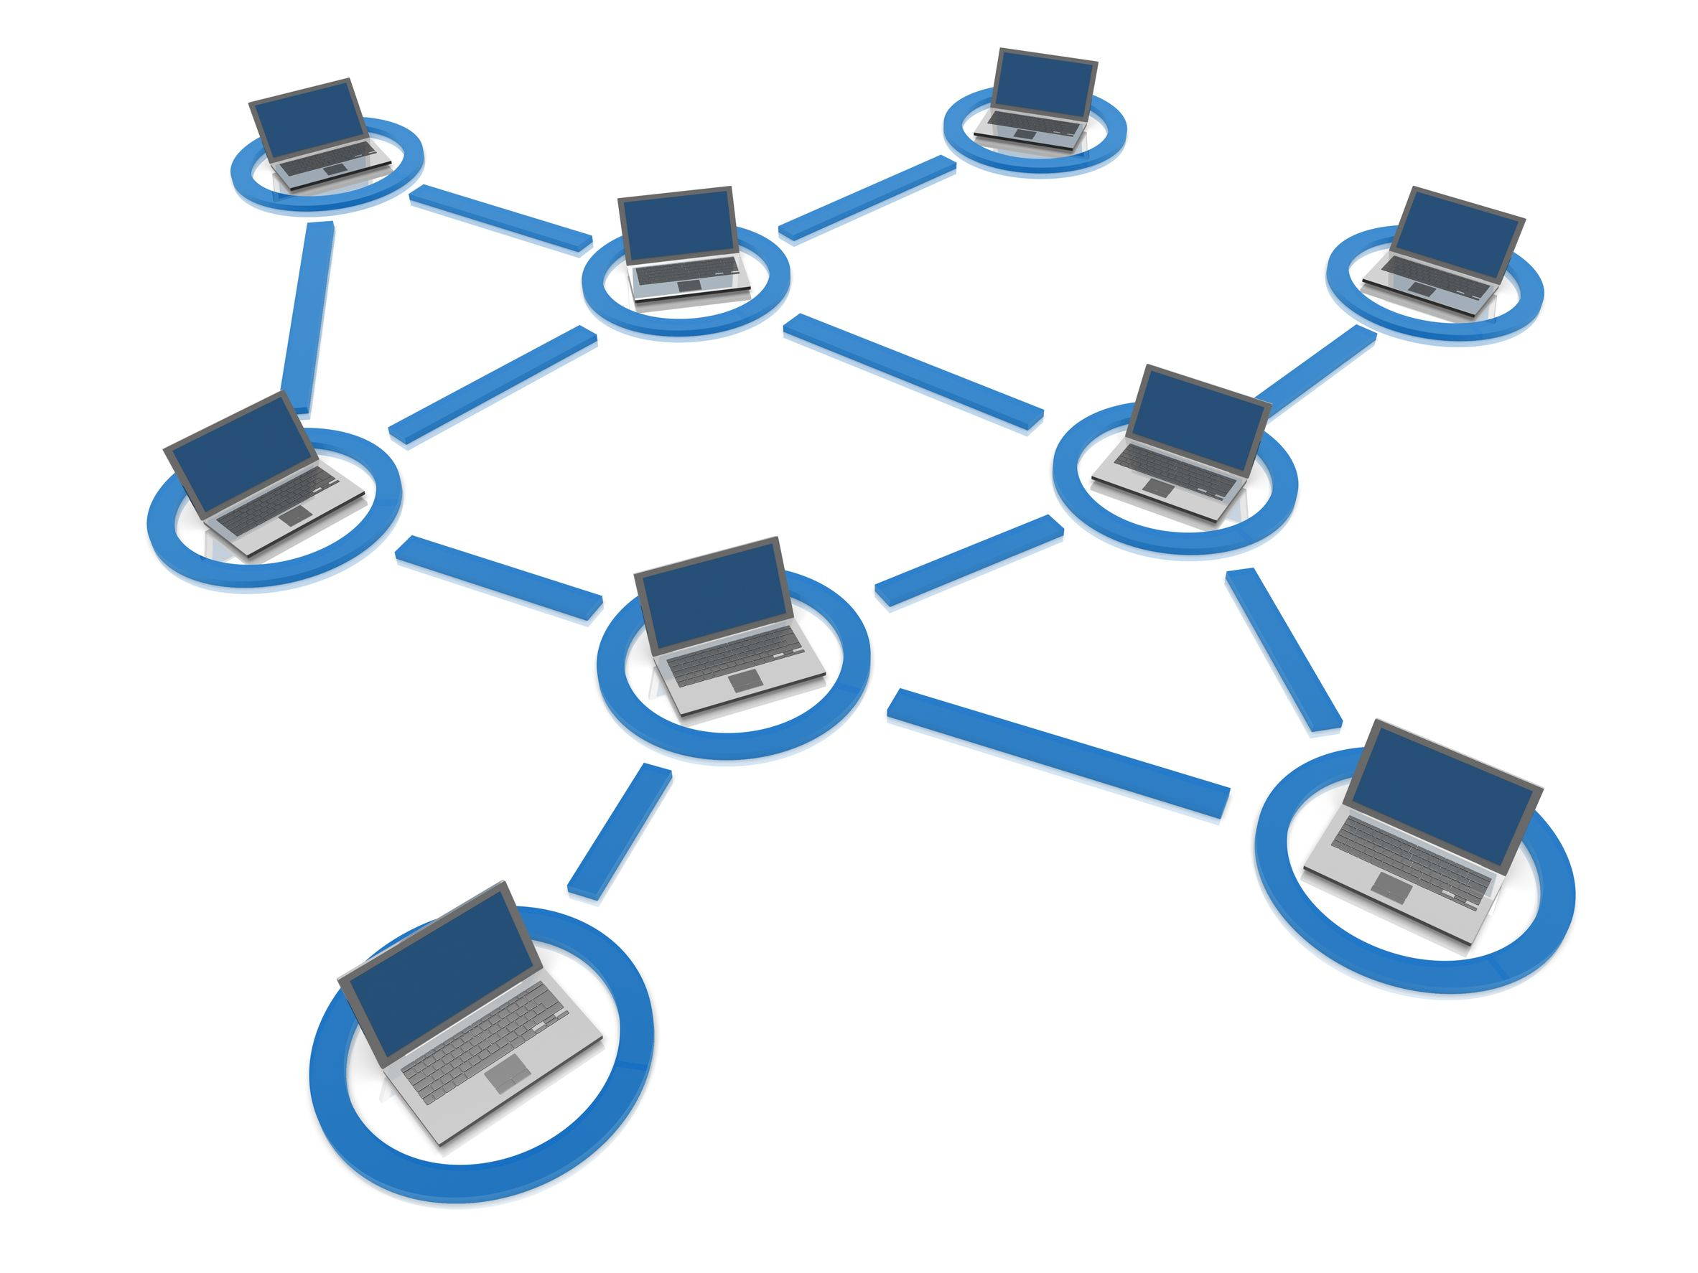
Интернет поглощает локальную сеть
Сохранится ли локальная сеть?
Выход из локальной сети в Интернет – появится ли вход?

Slide 23
В большинстве современных компаний коммуникации и совместная работа не рассматриваются как ценность
Процесс обсуждения не рассматривается как ценный результат
Скорость не рассматривается как способ повышения эффективности

Slide 24
Непрозрачность структуры
Отсутствие прозрачности - это огромная проблема
Руководитель контактирует с подчиненными и не может опуститься внутрь
Коммуникации, процессы не зафиксированы
Непонятно, кто кому какие задачи ставит
Компания представляется как набор сумбурных переписок

Slide 25
Современная компания - это достаточно высокий уровень стресса
Сотрудники боятся ошибаться
Не понимают ценности компании
Не понимают, что нужно делать, чтобы компания это ценила
Далеко не всегда поощряются правильные результаты
Человеку довольно сложно проявить себя

Slide 26
А если применить все полученные знания в компании?
Представить информацию через «ленту»
Использовать механизмы соцсетей (мгновенные сообщения, лайки, комментарии) для коммуникаций
Выйти за пределы локальной сети
Задействовать нейрохимию
Объектами социальных коммуникаций станут: рабочие вопросы и их обсуждение, документы и файлы, опросы, задачи, события в календаре.
Нужна среда, в которой задействованы и механизмы соцсетей, и инструменты, направленные на интересы компании.

Slide 27
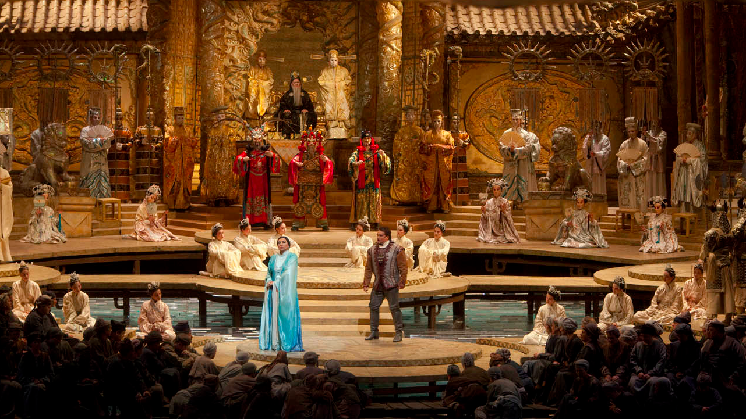
Руководители опасаются асоциального поведения
асоциальное поведение возможно, но люди так не поступают
есть социальный контракт, принятый формат поведения
и на портале тоже не бывает асоциального поведения, потому что люди однозначно идентифицируют себя с тем, что пишут
В твиттере асоциальное поведение проявлется крайне редко

Slide 28
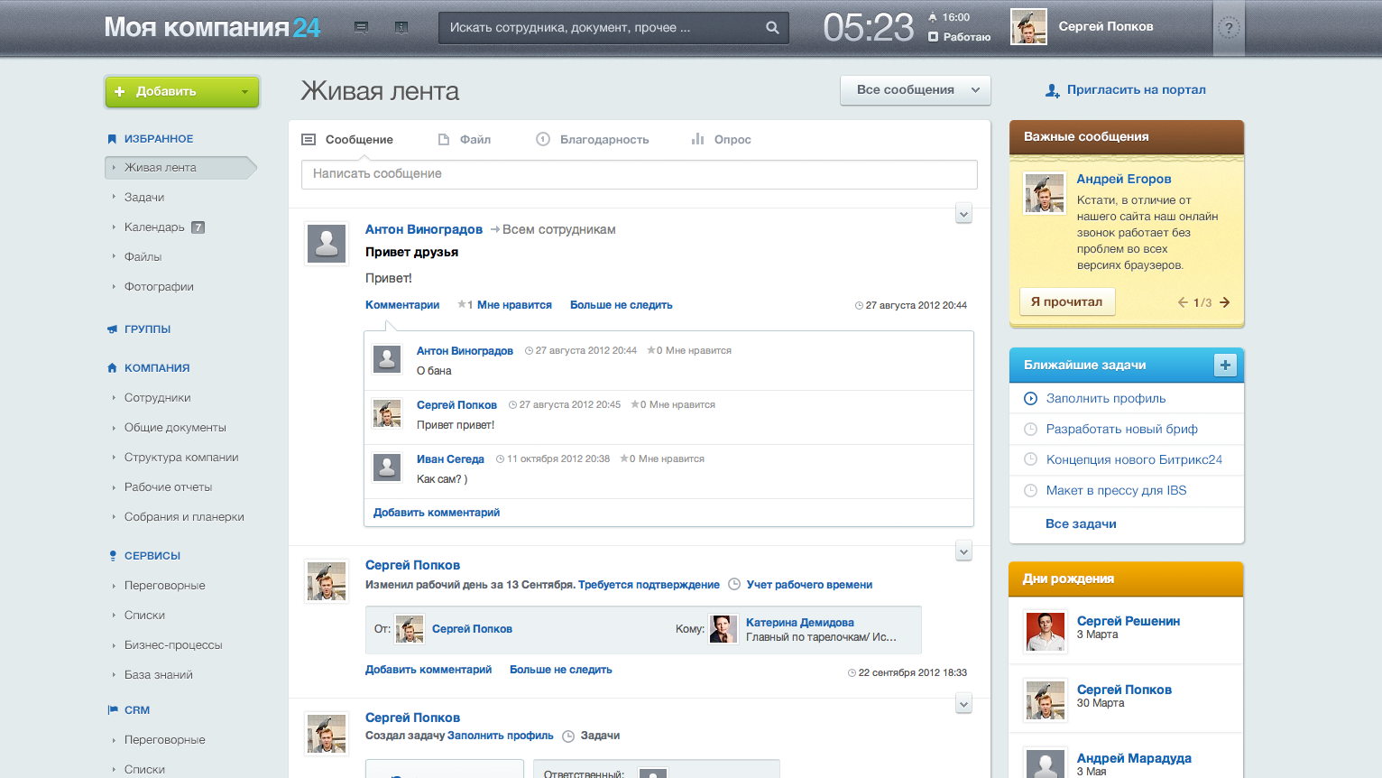

Slide 31
Мобильные тенденции
С мобильных устройств попадает в сети 41% пользователей (среди молодежи таких почти три четверти - 74%).
Источник: Ромир
Facebook – самое популярное приложение на iPad.
Здесь также есть шаблоны восприятия информации.

Slide 32
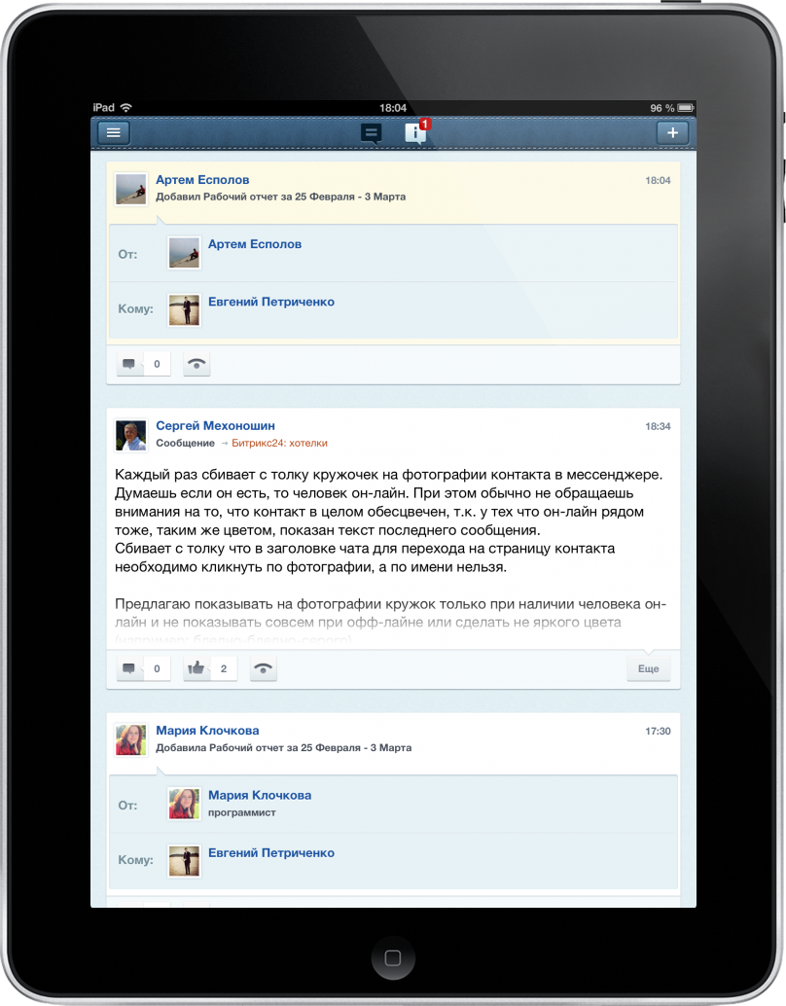
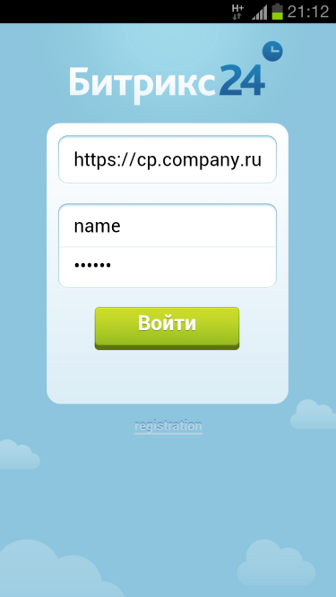
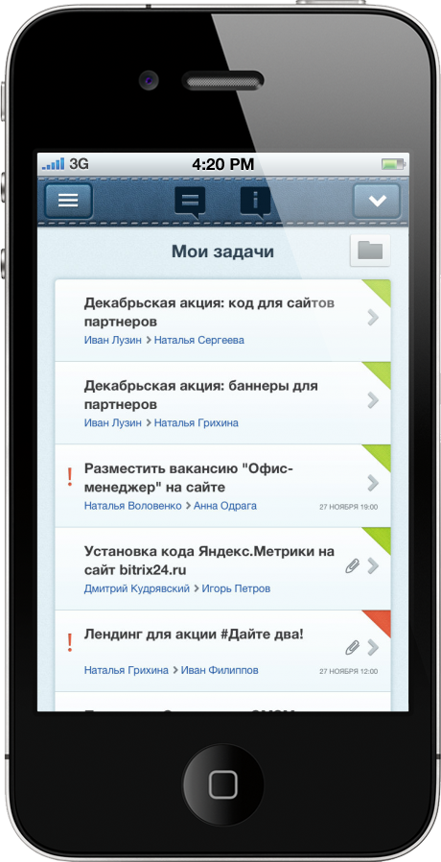
Мобильные тенденции
Люди не выпадают из рабочего процесса, даже в дороге: участвуют в обсуждениях, голосуют, принимают решения
Рабочий день растягивается
Люди открывают портал, когда завтракают перед сном: смотрят, что произошло в компании, какие есть новые задачи

Slide 33
Соцсети для рабочих коммуникаций
Социальные коммуникации естественны и являются продолжением и тиражированием того опыта, который люди получают за пределами компании.
Социальные коммуникации задействуют потенциал людей.
Рабочие вопросы, документы, задачи становятся объектом социальных коммуникаций
Коммуникации доставляют удовольствие
Формируется новый тип компаний с новой нейрохимией внутренних коммуникаций

Slide 34
Спасибо за внимание!
Вопросы?
rsv_bitrix

